Slide 1

Vídeo de ambientação
http://www.foradaescolanaopode.org.br/iniciativas/lagoa-santa-mg

Slide 2
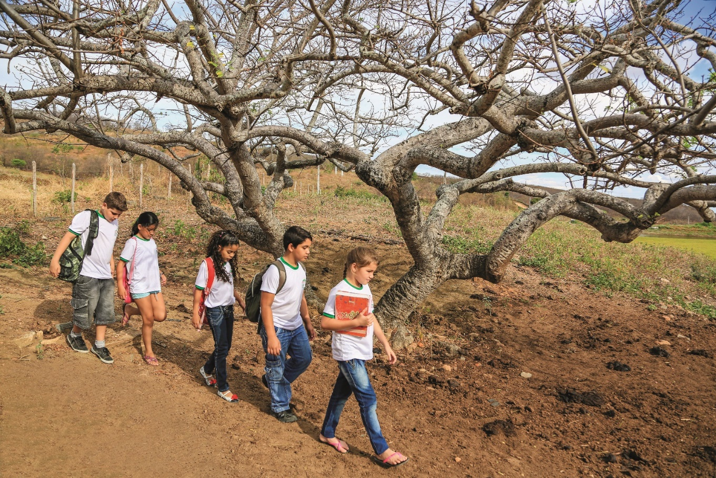

Slide 3
OBJETIVOS DO ENCONTRO
Apresentar o projeto e os desafios nacionais e do município no processo de busca ativa;
Identificar, engajar e mobilizar parceiros para implementação do projeto;
Apresentar e discutir as características, dinâmicas e responsabilidades do trabalho do Supervisor Institucional, Técnico Verificador e Agente de Campo;
Estimular o uso qualificado do sistema e da abordagem do programa.

Slide 4
PROGRAMAÇÃO DO ENCONTRO
PERSONALIZE DE ACORDO COM O SEU PLANEJAMENTO

Slide 5
MOMENTO 1
POR QUE ESTAMOS AQUI?

Slide 6
QUEM SOMOS?
Nome
+
Secretaria/ Departamento/ Autarquia/ Organização
+
Eu estou aqui porque...

Slide 7
PARA VER E OUVIR…
O ENFRENTAMENTO DA EXCLUSÃO ESCOLAR!

Slide 8
CENÁRIO DA EXCLUSÃO ESCOLAR NO BRASIL

Slide 9
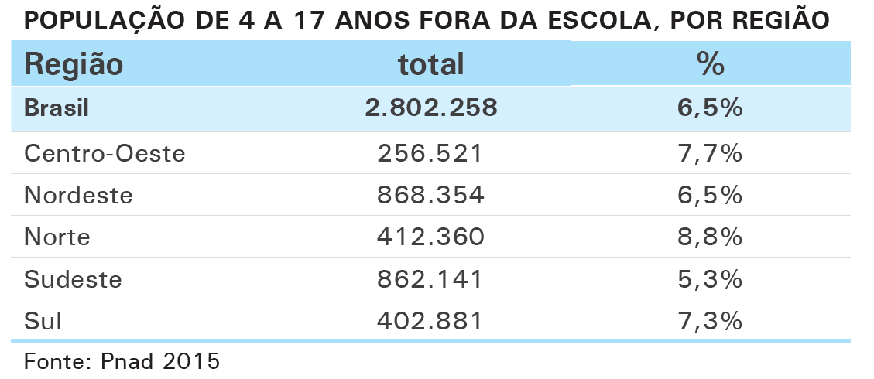
CENÁRIO DA EXCLUSÃO ESCOLAR NO BRASIL
8,8%
6,5%
7,7%
5,3%
7,3%

Slide 10
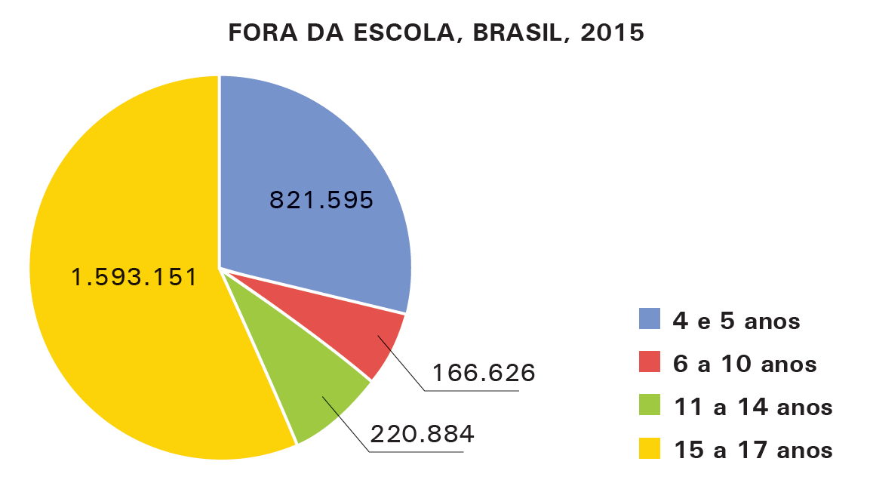
O desafio da universalização da educação básica ainda não está superado
2005 - 11% da população dessa faixa etária estava longe das salas de aula
2015 – 6,5%
53% vivem em domicílios com renda per capita de até ½ salário mínimo

Slide 11
Perfil dos excluídos
Em todas as faixas etárias, os mais excluídos são:
meninas e os meninos negros;
que vivem no campo;
em famílias de baixa renda; e
com pais ou responsáveis com pouca ou nenhuma escolaridade.

Slide 12
Perfil dos excluídos
Também são vítimas da exclusão escolar crianças e adolescentes:
quilombolas;
indígenas;
com deficiência;
em situação de trabalho infantile;
que sofrem algum tipo de exploração; e
em conflito com a lei.

Slide 13
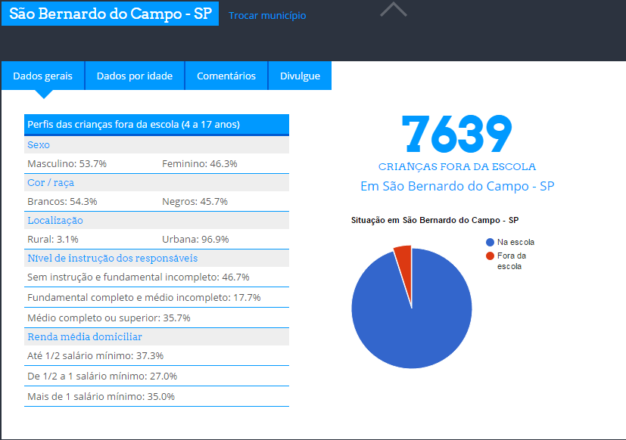
Situação em (escreva o nome do seu município e insira o print com as informações que constam no site (http://www.foradaescolanaopode.org.br/))
04 a 17 na escola
146.895 (95.1%)
04 a 17 fora da escola
7.639 (4.9%)

Slide 14
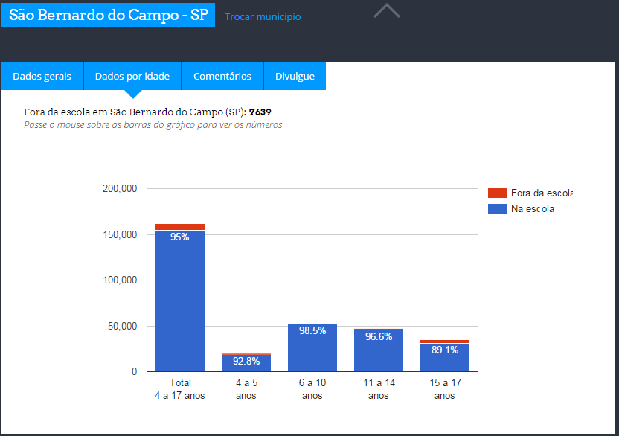
Informações exclusão escolar por idade (escreva o nome do seu município e insira o print com as informações que constam no site (http://www.foradaescolanaopode.org.br/)
4 a 5 anos
Na escola – 18.464 (92.8%)
Fora da escola – 1.442
6 a 10 anos
Na escola – 51.778 (98.5%)
Fora da escola – 787
11 a 14 anos
Na escola – 45.523 (96.6%)
Fora da escola – 1.614
15 a 17 anos
Na escola – 31.129 (89.1%)
Fora da escola – 3.796

Slide 15
MOMENTO 2
POR QUE TRABALHAR EM CONJUNTO?

Slide 16
INTERSETORIALIDADE
Articulação de saberes e experiências no planejamento, realização e avaliação de políticas, programas e projetos para alcançar efeitos sinérgicos em situações complexas, visando o desenvolvimento social e a superação de toda forma de exclusão, na qual a população passa a ser sujeito e não objeto de intervenção.
Ela não se esgota no âmbito de uma organização ou de uma política social.
Implica na relação entre várias organização públicas, privadas e estatais, para procurar outras saídas e lidar com as incertezas e a complexidade dos problemas sociais.
Prof. Dr. Luciano Junqueira, 2011

Slide 17
REFLEXÃO
“Uma criança ou adolescente que não tem garantido o seu direito à educação, provavelmente, não tem acesso a outros direitos”.

Slide 18
MOMENTO 3
O QUE É BUSCA ATIVA ESCOLAR?

Slide 19
BUSCA ATIVA
Estratégia de mobilização social em prol do bem comum que visa garantir o acesso a bens e serviços públicos àqueles que, por diversas razões e fatores, não têm seus direitos assegurados pelo Estado, tornando-se “invisíveis” e vulneráveis.

Slide 20
BUSCA ATIVA ESCOLAR
Uma das estratégias previstas no PNE para se universalizar a educação dos 4 aos 17 anos que, de certa forma, também está contemplada no recenseamento escolar tratado pela lei 12.706/2013, que alterou a LDB.
Bem implementado, esse recenseamento poderá servir de base para uma alteração/adequação do Plano Municipal de Educação (PME), com base em informações reais (não apenas projeções).

Slide 21
LEGISLAÇÃO

Slide 22
LEGISLAÇÃO
Constituição Federal
ECA
LDB
PNE
(insira trechos da legislação citada sobre direito à educação, recenseamento escolar e busca ativa para ilustrar)

Slide 23
LEGISLAÇÃO
Mudanças recentes na legislação trouxeram ganhos importantes:
Lei 11.274/2006 – Determinou a ampliação do ensino fundamental para nove anos, obrigando o ingresso das crianças nesta etapa da educação aos 6 anos de idade.
A Emenda Constitucional 59/2009 – Estabeleceu o ano de 2016 como prazo para a universalização da oferta da educação básica obrigatória para todas as crianças e adolescentes, com idades entre 4 e 17 anos.
Lei 12.796/2013 - Alterou a LDB e determinou que os municípios devem recensear anualmente as crianças e adolescentes em idade escolar, bem como jovens e adultos que não concluíram a educação básica
Lei 13.005/2014 - Aprovou o Plano Nacional de Educação (PNE) para a década 2014/2024.
O PNE estabeleceu metas e estratégias para a universalização da educação básica com qualidade.

Slide 24
MOMENTO 4
COMO REALIZAR A BUSCA ATIVA ESCOLAR?

Slide 25

A INICIATIVA FORA DA ESCOLA NÃO PODE!
Desde 2010, o UNICEF, com apoio da Undime, entre outras organizações, desenvolve a iniciativa Fora da Escola Não Pode!

Slide 26



PRIMEIRA ETAPA
Levantamento de dados estatísticos sobre crianças e adolescentes que estão fora da escola ou em risco de exclusão

Slide 27
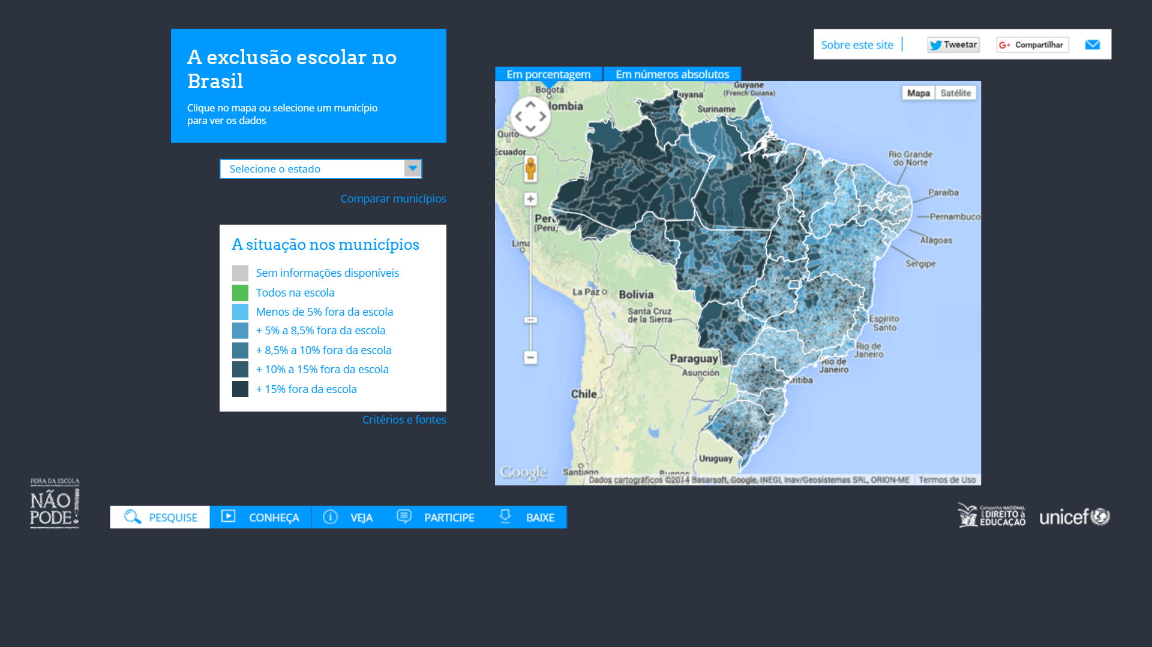
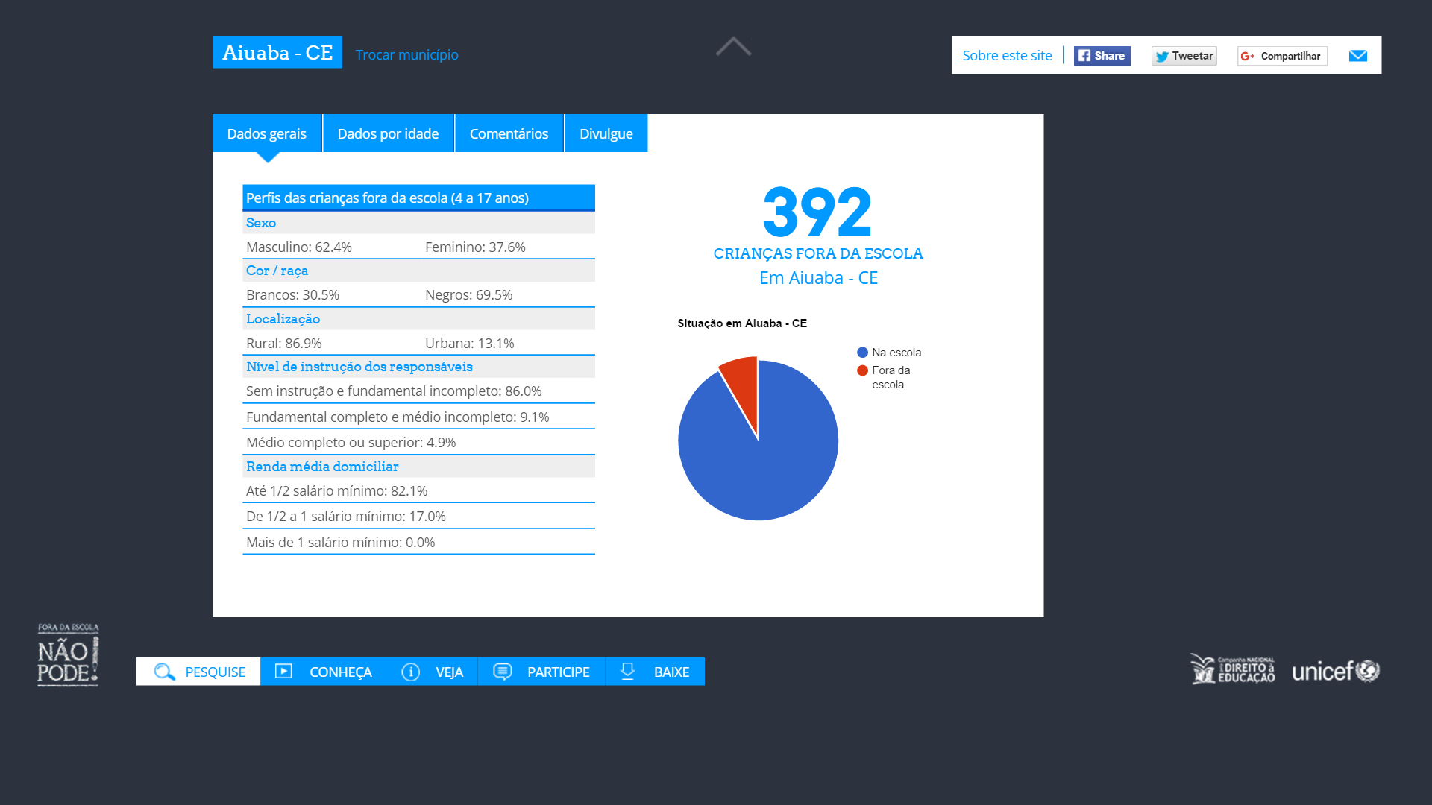
SEGUNDA ETAPA Criação de um webdoc onde os 5.568 municípios brasileiros têm a possibilidade de acessar dados da sua realidade (IBGE, 2010)

Slide 28
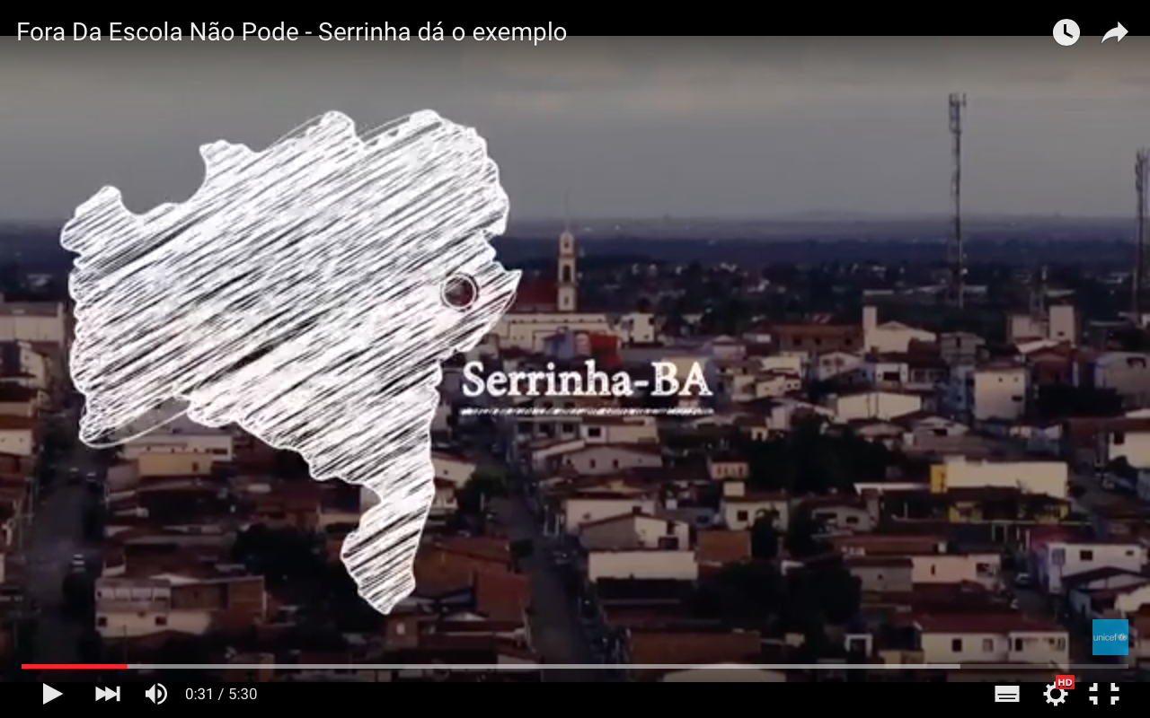
MOBILIZAÇÃO EM MUNICÍPIOS

Slide 29
TERCEIRA ETAPA Criação, desenvolvimento e implementação da metodologia social e da ferramenta tecnológica
Início de ciclo virtuoso para criação de uma metodologia social e desenvolvimento de uma ferramenta tecnológica a ser disponibilizada gratuitamente para todos os municípios brasileiros.
UNICEF, Instituto TIM, Undime e Congemas uniram-se coletivamente com o intuito de contribuir para que todas as criança e adolescentes, em idade obrigatória, contribuindo assim para a garantia do direito de crianças e adolescentes à educação.
Princípios norteadores:
Articulação intersetorial.
Engajamento da população.
Diálogo com as famílias.
Envolvimento das escolas.

Slide 30

OBJETIVOS DA ESTRATÉGIA DE BUSCA ATIVA ESCOLAR
Fornecer aos municípios subsídios para as políticas de (re)matrícula das crianças e adolescentes que estejam fora da escola
Facilitar o mapeamento e a identificação de crianças e adolescentes que estão fora da escola

Slide 31
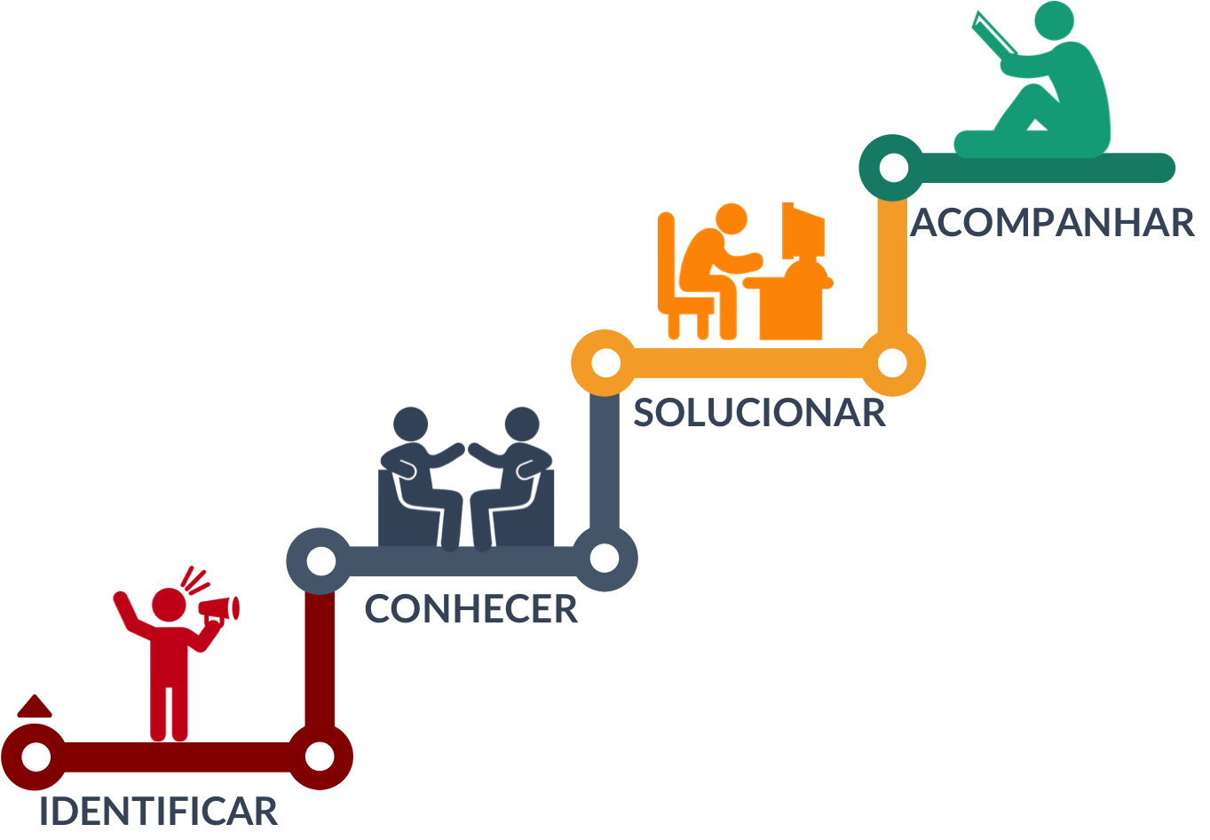
Criança dentro da escola
Criança fora da escola

Slide 32
MOMENTO 5
COMO NOSSO MUNICÍPIO FARÁ A BUSCA ATIVA ESCOLAR?

Slide 33

BUSCA ATIVA: FORA DA ESCOLA NÃO PODE!

Slide 34
OBJETIVOS DA BUSCA ATIVA ESCOLAR
Criar uma forma para que cada caso de criança ou adolescente fora da escola seja reportado e receba o encaminhamento adequado;
Facilitar a comunicação entre os diversos agentes e setores públicos locais para estabelecer uma ação intersetorial efetiva no combate da exclusão escolar;
Produzir informações diagnósticas consistentes, que contribuirão para o planejamento e/ou ajustes das políticas públicas voltadas à educação, bem como nas tomadas de decisões inerentes ao poder público

Slide 35
E AS CRIANÇAS E ADOLESCENTES DO NOSSO MUNICÍPIO QUE ESTÃO FOR A DA ESCOLA?

Slide 36
Situação em (escreva o nome do seu município e insira o print com as informações que constam no site (http://www.foradaescolanaopode.org.br/))
04 a 17 na escola
146.895 (95.1%)
04 a 17 fora da escola
7.639 (4.9%)

Slide 37
COMO ENCONTRAMOS MARIA?
Maria, 12 anos, sofre violência doméstica.
Está fora da escola!
Sua mãe também é vítima de violência de seu atual companheiro e, com medo da reação dele, escolheu não matricular Maria no segundo ano do ensino fundamental. Maria hoje ajuda a mãe no trabalho doméstico.

Slide 38
PRINCIPAIS CAUSAS DE EXCLUSÃO ESCOLAR
Adolescente em conflito com a lei.
Criança ou adolescente com deficiência(s).
Criança ou adolescente com doença(s) que impeça(m) ou dificulte(m) a frequência à escola.
Criança ou adolescente em abrigo.
Criança ou adolescente em situação de rua.
Criança ou adolescente vítima de abuso / violência sexual.
Evasão porque sente a escola desinteressante.
Falta de documentação da criança ou adolescente.
9. Falta de infraestrutura escolar.
10. Falta de transporte escolar.
11. Gravidez na adolescência.
12. Preconceito ou discriminação racial.
13. Trabalho infantil.
14. Uso, abuso ou dependência de substâncias psicoativas.
15. Violência familiar.
16. Violência na escola.

Slide 39
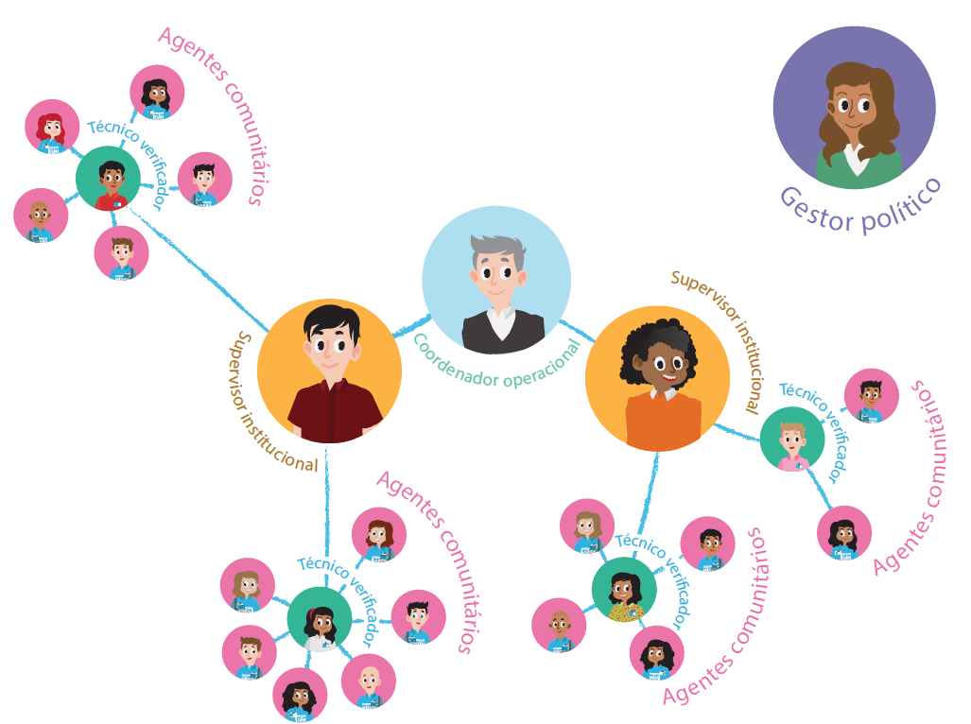
ORGANOGRAMA

Slide 40
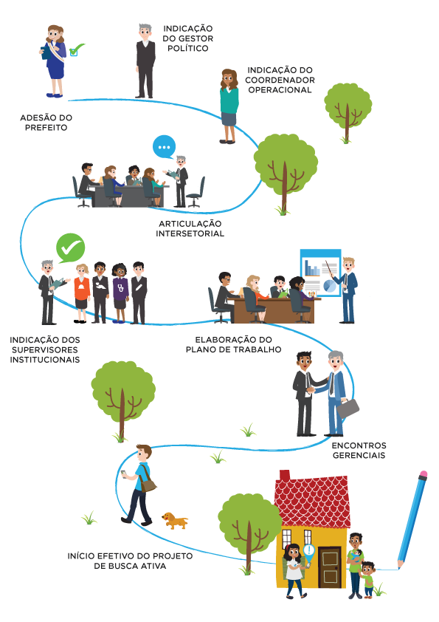
FLUXO DE ATUAÇÃO

Slide 41
MOMENTO 6
O QUE PRECISAMOS DECIDIR?

Slide 42
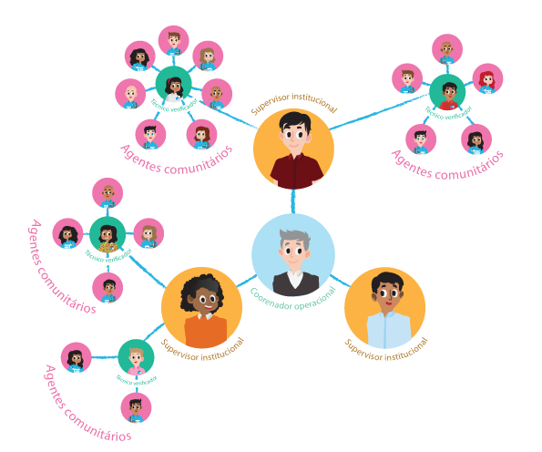
Quais outras secretarias e instituições existentes em nosso município podem atuar na Busca Ativa Escolar?

Slide 43
SUPERVISORES INSTITUCIONAIS
Papel
(preencha com informações dos guias e manuais)

Slide 44
SUPERVISORES INSTITUCIONAIS
Missão
(preencha com informações dos guias e manuais)

Slide 45
SUPERVISORES INSTITUCIONAIS
Perfil desejado
(preencha com informações dos guias e manuais)

Slide 46
SUPERVISORES INSTITUCIONAIS
Quem na sua secretaria/ órgão poderá ocupar tal função na Busca Ativa Escolar em nosso município?

Slide 47
GRUPO DE CAMPO
TÉCNICOS VERIFICADORES E AGENTES COMUNITÁRIOS
Papel
Função
Perfil desejado
Quem na sua secretaria/ órgão poderá ocupar tal função na Busca Ativa Escolar em nosso município?
(preencha com informações dos guias e manuais)

Slide 48
COMITÊ GESTOR
Papel
Função
(preencha com informações dos guias e manuais)

Slide 49
MOMENTO 7
PRÓXIMOS PASSOS

Slide 50
PRÓXIMOS PASSOS
Resuma os encaminhamentos necessários para a continuidade da Implementação.
Proponha o preenchimento em conjunto com os secretários para que haja comprometimento com as entregas nos prazos especificados.
Definição do supervisor institucional.
Quais secretarias/organizações podem atuar com agentes comunitários?
Quais secretarias podem atuar com técnicos verificadores?
Alinhamento com o profissional indicado.
Entrega dos dados do supervisor institucional para cadastro no sistema.
Período de formação dos supervisores.

Slide 51
MOMENTO 8
PARA FINALIZAR

Slide 52
ESCUTA E AVALIAÇÃO

Slide 53

Obrigado!

